Slide 1
Dobrý pastýř
(trochu jinak)

Slide 2
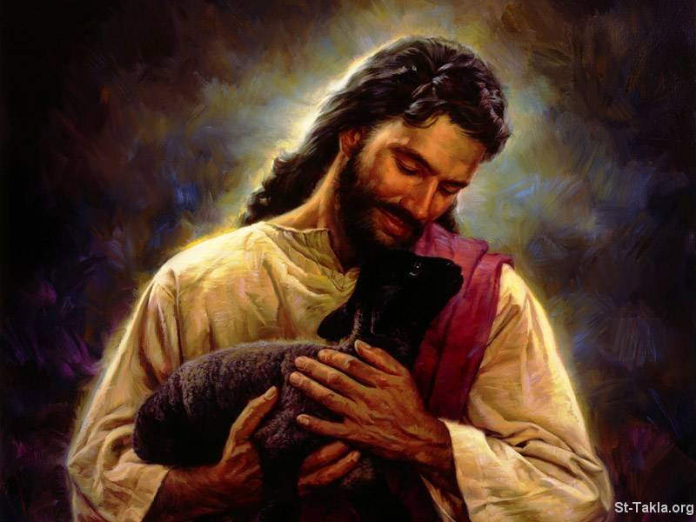
Dobrý pastýř a černá ovce

Slide 3
Když tvůj bratr zhřeší… (Mt 18,15-17)
¹⁵ Když tvůj bratr zhřeší,
jdi a pokárej ho mezi čtyřma očima;
dá-li si říci, získal jsi svého bratra.
¹⁶ Nedá-li si říci, přiber k sobě ještě jednoho nebo dva, aby 'ústy dvou nebo tří svědků byla potvrzena každá výpověď'.
¹⁷ Jestliže ani potom neuposlechne, oznam to církvi;
jestliže však neuposlechne ani církev,
ať je ti jako pohan nebo celník.

Slide 4
Mt 18: Magna charta komunity
Dva problémy, dvě otázky:
Jak bude komunita uspořádána? („Kdo je vlastně největší v království nebeském?“ 18,1)
Do jaké míry lze druhým odpouštět? („Pane, kolikrát mám odpustit svému bratru? Snad až sedmkrát?“ 18,21)
Celá kapitola je Ježíšovou odpovědí na tyto dvě otázky.
Ústřední myšlenka: kvalita komunity je dána jejím postojem k nejslabšímu.

Slide 5
Když tvůj bratr zhřeší… (Mt 18,15-17)
¹⁵ Když tvůj bratr zhřeší
(VEa.n de. a`marth,sh| Îeivj se.Ð o` avdelfo,j sou)
jdi a pokárej ho mezi čtyřma očima
(u[page e;legxon auvto.n metaxu. sou/ kai. auvtou/ mo,nou)
e;legxon, elenchein: 1) odkrýt; 2) dokázat, přesvědčit; 3) usvědčit, kárat; 4) trestat

Slide 6
Když tvůj bratr zhřeší… (Mt 18,15-17)
dá-li si říci, získal jsi svého bratra.
(eva,n sou avkou,sh|( evke,rdhsaj to.n avdelfo,n sou\)
avkou,sh, akouein: 1) slyšet, naslouchat; 2) vyslýchat; 3) slyšet na někoho, tedy souhlasit s ním, poslouchat ho; 4) vyslyšet; 5) slyšet s porozuměním, tedy chápat

Slide 7
Když tvůj bratr zhřeší… (Mt 18,15-17)
¹⁶ Nedá-li si říci, přiber k sobě ještě jednoho nebo dva, aby 'ústy dvou nebo tří svědků byla potvrzena každá výpověď'.
(eva.n de. mh. avkou,sh|( para,labe meta. sou/ e;ti e[na h' du,o( i[na evpi. sto,matoj du,o martu,rwn h' triw/n staqh/| pa/n r`h/ma\)
Dt 19,15: „Nepovstane jen jediný svědek proti někomu v jakémkoli zločinu, v jakémkoli prohřešku a při jakémkoli hříchu, jehož se někdo dopustil. Soudní výrok bude vynesen podle výpovědi dvou nebo tří svědků. “

Slide 8
Když tvůj bratr zhřeší… (Mt 18,15-17)
¹⁷ Jestliže ani potom neuposlechne, oznam to církvi;
(eva.n de. parakou,sh| auvtw/n( eivpe. th/| evkklhsi,a|\)
parakou,sh|, parakouein (para-akouein): přeslechnout ve významu 1) zaslechnout; 2) nevšimnout si; 3) neuposlechnout
srov. v.19 „shodnou-li se dva z vás“ (eva.n du,o sumfwnh,swsin evx u`mw/n)

Slide 9
Když tvůj bratr zhřeší… (Mt 18,15-17)
jestliže však neuposlechne ani církev,
(eva.n de. kai. th/j evkklhsi,aj parakou,sh|()
ať je ti jako pohan nebo celník.
(e;stw soi w[sper o` evqniko.j kai. o` telw,nhjÅ)
o` evqniko.j kai. o` telw,nhj, onen pohan a onen celník
(celník Matouš 10,3;
setník v Kafarnau 8,5nn; kananejská žena 15,21nn)

Slide 10
Ani jeden z těchto… (Mt 18,10)
¹⁰ Mějte se na pozoru, abyste nepohrdali ani jedním z těchto maličkých. Pravím vám, že jejich andělé v nebi jsou neustále v blízkosti mého nebeského Otce.
(~Ora/te mh. katafronh,shte e`no.j tw/n mikrw/n tou,twn\ le,gw ga.r u`mi/n o[ti oi` a;ggeloi auvtw/n evn ouvranoi/j dia. panto.j ble,pousi to. pro,swpon tou/ patro,j mou tou/ evn ouvranoi/jÅ)

Slide 11
Co myslíte? Má-li někdo sto ovcí…
(Mt 18,12-14)
¹² Co myslíte? Má-li někdo sto ovcí a jedna z nich mu zabloudí, nenechá těch devadesát devět na horách a nejde hledat tu, která zabloudila?
¹³ A podaří-li se mu ji nalézt, amen, pravím vám, bude se z ní radovat víc než z těch devadesáti devíti, které nezabloudily.
¹⁴ Právě tak je vůle vašeho nebeského Otce, aby nezahynul ani jediný z těchto maličkých.
¹⁵ Když tedy tvůj bratr zhřeší, (VEa.n de. a`marth,sh| Îeivj se.Ð o` avdelfo,j sou)

Slide 12
Celkový kontext
Mějte se na pozoru, abyste nepohrdali… (v.10-11)
Co myslíte? Má-li někdo sto ovcí… (v.12-14)
Když tedy tvůj bratr proti tobě zhřeší… (v.15-17)
¹⁸ Amen, pravím vám, cokoli odmítnete na zemi, bude odmítnuto v nebi, a cokoli přijmete na zemi, bude přijato v nebi.
¹⁹ Opět vám pravím, shodnou-li se dva z vás na zemi v prosbě o jakoukoli věc, můj nebeský Otec jim to učiní.
²⁰ Neboť kde jsou dva nebo tři shromážděni ve jménu mém, tam jsem já uprostřed nich.
Pane, kolikrát mám odpustit svému bratru?... (v.21-35)

Slide 13
Kolikrát mám odpustit? (Mt 18,21-35)
Petr: 7x? Ježíš: 77x! (viz Gn 4, Kain a Lámech)
Služebník dluží pánovi 10 000 hřiven, pán mu je odpustí
Služebníkovi spoluslužebník dluží 100 denárů, on mu neodpustí
1 denár = denní mzda dělníka = asi 1000 Kč
1 hřivna = 6 000 denárů = 6 000 000 Kč
10 000 hřiven = 60 000 000 000 Kč (60 miliard!)
100 denárů = 100 000 Kč
Pán služebníkovi odpustil 60 miliard, on neodpustil 100 000…

Slide 14
